Slide 1
臺北市議會第13屆第4次臨時大會專案報告
市政府提供民間體育賽事等之補助及相關標案或採購案疑義、12月6日外交部民眾陳情事件警方執勤作法與處理程序說明
臺北市市長 柯文哲
108年12月26日

Slide 2
議題一：
市政府提供民間體育賽事等之補助及相關標案或採購案疑義

Slide 3
前言
為推展本市體育風氣，體育局採補助或分攤經費，協助民間體育團體或法人於本市辦理活動。
補助
依據臺北市補助民間體育團體辦理體育活動辦法
分區域性、全市性、全國性及國際性
分攤
係針對較高規格國際賽事，由國際總(協)會授權辦理。
依據體育局國際性運動賽事經費分攤原則及作業程序
體育局擔任指導或協辦單位
體育局或本府擔任共同主辦單位
補助款
業務費
目的為全民運動推行、紮根基層競技運動、活化本市場館及輔導本市體育團體等。
目的為行銷本市及打造本市為國際運動城市之形象

Slide 4
現況說明一、體育局補助體育賽事情形
依據臺北市補助民間體育團體辦理體育活動辦法
體育局近3年補助件數與補助金額一覽表
年度 | 團 體 類 型 | 申 請 件 數 | 補 助 金 額
106 | 臺北市體育團體 | 378件 | 1,683萬1,300元
 | 全國性體育團體 | 47件 | 1,054萬4,600元
107 | 臺北市體育團體 | 381件 | 1,605萬7,100元
 | 全國性體育團體 | 54件 | 1,635萬577元
108 | 臺北市體育團體 | 446件 | 2,514萬925元
 | 全國性體育團體 | 77件 | 1,437萬4,834元

Slide 5
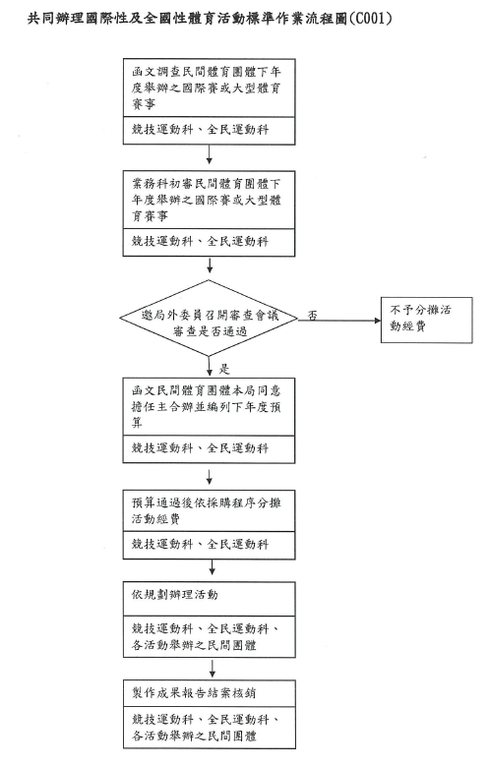
現況說明二、體育局分攤經費共同主辦國際體育賽事情形
依據「國際性運動賽事經費分攤原則及作業程序」
及內部控制標準作業流程SOP
體育局近3年分攤件數與金額一覽表
年度 | 國際賽 | 分攤總金費
106年 | 8場 | 2,480萬元
107年 | 12場 | 4,137萬元
108年 | 12場 | 3,575萬元

Slide 6
現況說明三、體育局共同主辦 WTA TAIWAN OPEN案之
採購疑義說明（一）
申請資格說明
依「臺北市政府體育局國際性運動賽事經費分攤原則及作業程序」以及「共同辦理國際性及全國性體育活動標準作業流程」，編列專案預算分攤體育賽事，係針對國際總會授權之賽事，並未排除申請單位不得為民間公司，易始公司無不具資格疑慮。
辦理資格說明
易始公司申請經費分攤時提供國際職業女子總會(WTA)授權香港APG顧問公司之信函及香港APG顧問公司授權易始公司賽事承辦權利之相關文件，無媒體所載易始公司未取得授權之情形。
展延結案說明
體育局依據契約第十二條第六款限易始公司於一周內補相關文件，易始公司於期限內補件改善。

Slide 7
現況說明三、體育局共同主辦 WTA TAIWAN OPEN案之
採購疑義說明（二）
辦理成本超過
市場行情疑義
分攤經費評估項目為前次辦理情形、活動規模與性質、參賽國家隊數及人數、提升本市效益及活動計畫完整性等。且分攤經費不得逾預算總經費三分之一。餘尊重主辦單位規劃規模。
兩單位收支結算表數字疑義
體育署與體育局表格中收入項目呈現方式不一致，體育署表格中收入欄位無「易始公司自籌款」。
2018年報體育署表格增加支出(選手獎金稅金)，收入減少(體育署扣款)。

Slide 8
關注議題一、本人上任後專簽核定分攤經費或補助體育
賽事案件
體育局於本人任內未專簽動支第二預備金分攤經費辦理國際賽事
本人上任後指示分攤經費辦理國際賽事應建立標準作業程序

Slide 9
關注議題二、體育局106年至108年分攤經費或補助
中華民國網球協會案件
補助3案及分攤7案，共計10案，金額總計1,824萬7,000元
年度 | 賽事名稱 | 金額 | 類型 | 核銷情形
106 | 2017年三太子盃國際男子網球挑戰賽 | 220萬元 | 分攤 | 依契約繳交成果報告書及會計師簽證之收支結算表辦理驗收、本案無扣款
 | 2017年臺北海碩網球公開賽 | 310萬元 | 分攤 | 依契約繳交成果報告書及會計師簽證之收支結算表辦理驗收、無扣款
107 | 107年美傑仕OPI盃全國青少年網球錦標賽 | 23萬7,000元 | 補助 | 補助項目:場地費、印刷費、裁判及工作人員費、無扣款
 | 2018年三太子盃國際男子網球挑戰賽 | 250萬元 | 分攤 | 依契約繳交成果報告書及會計師簽證之收支結算表辦理驗收、本案無扣款
 | 2018年台塑盃國際男子暨女子網球錦標賽 | 51萬元 | 補助 | 補助項目:場地費、布置費、印刷、裁判及工作人員費、無扣款
 | 2018年臺北海碩網球公開賽 | 300萬元 | 分攤 | 依契約繳交成果報告書及會計師簽證之收支結算表辦理驗收、無扣款
108 | 108年美傑仕OPI盃全國青少年網球錦標賽 | 20萬元 | 補助 | 補助項目:場地費、印刷費、裁判及工作人員費、無扣款
 | 2019年三太子盃國際男子網球挑戰賽 | 250萬元 | 分攤 | 依契約繳交成果報告書及會計師簽證之收支結算表辦理驗收。扣款2萬7,000元，違約金2萬7,000元。
 | 2019年台塑盃國際男子暨女子網球錦標賽 | 100萬元 | 分攤 | 依契約繳交成果報告書及會計師簽證之收支結算表辦理驗收。扣款4萬500元，違約金4萬500元。
 | 2019年臺北海碩網球公開賽 | 300萬元 | 分攤 | 本案尚未驗收

Slide 10
關注議題三、臺北市政府各機關歷年與易始股份有限公司
涉及補助或取得本市標案案件
共計7案，金額總計2,341萬7,202元
單位 | 名稱 | 金額 | 類型 | 備註 | 金額總計
體育局 | 2017 WTA TAIWAN OPEN臺灣公開賽勞務採購案 | 460萬元 | 標案（分攤經費） | 依契約繳交成果報告書、並檢送會計師簽證之收支結算表過局辦理驗收，經驗收合格後賡續辦理撥款。本案無扣款。 | 1,010萬元
 | 2018 WTA TAIWAN OPEN臺灣公開賽勞務採購案 | 550萬元 | 標案（分攤經費） | 依契約繳交成果報告書、並檢送會計師簽證之收支結算表過局辦理驗收，經驗收合格後賡續辦理撥款。本案無扣款。
觀光傳播局 | 2017臺北世大運「2016WTA臺灣公開賽場內廣告暨活動案」(105年) | 222萬2,648元 | 標案 | 依契約繳交成果報告過局辦理驗收，本案扣款7萬7,352元，實付金額222萬2,648元。 | 481萬7,202元
 | 2017臺北世大運-WTA臺灣公開賽行銷宣傳案(105年) | 84萬4,554元 | 標案 | 依契約繳交成果報告過局辦理驗收，本案扣款2萬446元，實付金額84萬4,554元。
 | 結合國際體育活動行銷宣傳案(106年) | 175萬元 | 標案 | 依契約繳交成果報告過局辦理驗收，本案無扣款。
悠遊卡公司 | 行銷贊助案 (2017年WTA台灣公開賽行銷贊助案) | 500萬元 | 行銷案 | 1.悠遊卡公司為民營企業並無「補助款」之支出科目。 2.此案為行銷活動案，經費支出為廣宣費用。 3.行銷資源回饋包括：悠遊卡專屬賽道入場、賽事紀念品導入悠遊卡支付、現場及賽事宣傳廣告置入、官方網站及新聞記者會置入等。 | 850萬元
 | 行銷贊助案 (2018年WTA台灣公開賽行銷贊助案) | 350萬元 | 行銷案 | 1.悠遊卡公司為民營企業並無「補助款」之支出科目。 2.此案為行銷活動案，經費支出為廣宣費用。 3.行銷資源回饋包括：悠遊卡專屬賽道入場、賽事紀念品導入悠遊卡支付、現場及賽事宣傳廣告置入、官方網站及新聞記者會置入等。

Slide 11
關注議題四、體育局及教育部體育署補助及分攤經費機制
體育署
擔任指導單位
體育局
較高規格(取得國際協會授權)之國際賽事，採用經費分攤之方式，以達本市體育政策目標。
依相關規定給予補助
體育署為中央主管機關，輔導特定體育團體(中華民國單項協會)辦理國際賽事，行銷臺灣並推展國內體育風氣。
其餘國際體育賽事則採經費補助方式，並擔任指導或協辦單位，提供相關行政協助，以推動本市體育發展。

Slide 12
關注議題五、市府委辦補助案件，議會依法監督
臺北市議會第12屆第1次定期大會第1次會議主席裁示或議決事項
政府資訊公開法等相關規定
案涉市府委外辦理或補助案件之合約執行適法性，相關機關仍應視個案情事依循市議會第12屆第1次定期大會第1次會議主席裁示意旨，於法律准許範圍內公開或提供資料，使議會得以監督，以增進人民對公共事務之瞭解、信賴

Slide 13
策進作為
資訊公開透明：體育局業將各分攤經費及補助案件資訊於官網公開
作業依循程序：體育局均依SOP辦理各體育活動分攤經費及補助案
有關分攤經費與民間企業或非中華民國單項協會辦理體育活動一節，體育局將於近期邀集外部專家學者研商更合宜及更妥適之方式

Slide 14
結語
「讓臺灣走出去、世界走進來、讓世界看見臺灣」
提升
競技
實力
補助
體育
團體
推廣
全民
運動
爭取大型國際賽事
提升體育運動推展績效

Slide 15
議題二： 12月6日外交部民眾陳情事件警方執勤作法與處理程序說明

Slide 16
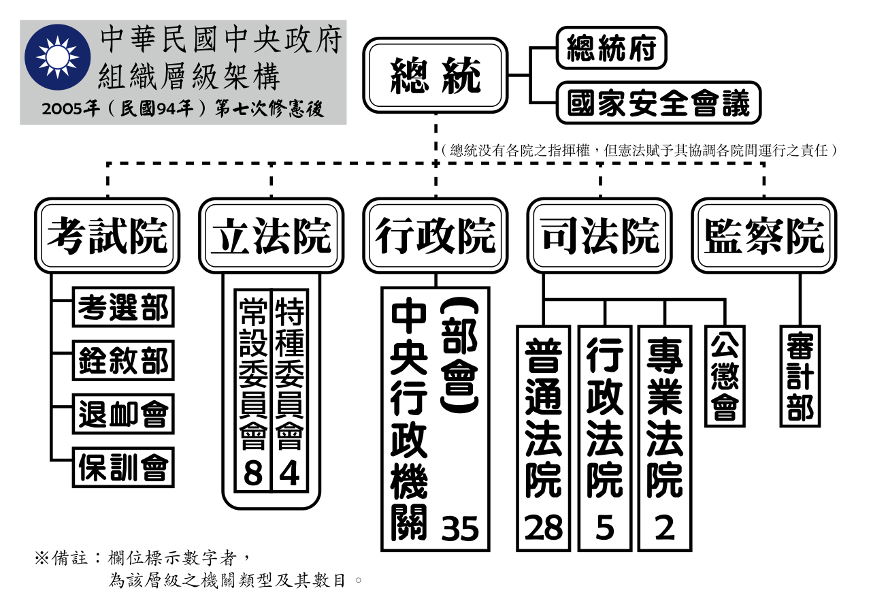
前言
本市為我國行政、經濟、金融及交通中心，政府各部會多在本市設址，致成全國民眾陳抗(情)熱區。尤其本府警察局中正第一分局轄內有總統府、行政院、立法院等多個重要官署，處理聚眾活動為該分局首要任務。
其他人員規範

Slide 17
情資來源
主要情資
12月5日新聞龍捲風「庶民開講」談話內容
民眾於臉書轉傳之內容
12月6日8時許接獲記者採訪通知：「國民黨團總召曾銘宗率黨籍立委，與日前赴東京拜訪駐日代表處4位北市議員今(6)上午10：30至外交部抗議，敬邀採訪。」

Slide 18
法令依據
警察職權 行使法
集會遊行法
警察機關辦理人民申請集會遊行作業規定
行政中立 依法行政 比例原則
刑事訴訟法
警政署民眾抗爭事件處理程序及聯繫作業要點
偶發性及緊急性集會遊行處理原則

Slide 19
12月6日勤務部署及權責區分(以圍籬為界)
常德街
懷寧街
二二八公園
公園路
臺北賓館
介壽所
一、圍籬內由外交部駐衛警負責。
二、警政署保六總隊派遣2名，支援於部長、處長上下班及外賓活動時段。
圍籬外由中正第一分局負責
景
福
門
外交部
介壽公園
貴陽街

Slide 20
處置說明
外交部權責
圍籬以內由外交部駐警隊及保安警察第六總隊負責
警察局權責
圍籬以外由本府警察局中正第一分局負責維安。

Slide 21
後續偵處情形
日期 | 狀況
12月6日 | 外交部官員率保安警察第六總隊陳警務員於12月6日前往中正第一分局，製作調查筆錄。
12月9日 | 外交部政務次長徐斯儉、發言人歐江安持公文至中正第一分局，函文中指稱立法委員3人、本市議員2人及新北市議員1人等，涉妨害公務等情，依法告發。
12月10日 | 保安警察第六總隊陳警務員接獲臺北地檢署通知，以證人身分前往該署接受偵詢。
12月12日 | 外交部公眾會科員翁○凱至中正第一分局製作證人(當事人)筆錄。
12月16日 | 立法委員陳○民接獲中正第一分局通知，前往該分局協助調查。
12月23日 | 因外交部已函文中正第一分局提出告發，且外交部翁科員已完成證人筆錄，故該分局依刑事訴訟法規定，通知立法委員2人、本市議員4人及新北市議員1人，至該分局協助調查。
結 語
21

Slide 22
策進作為
將加強阻材架設，以物理方式，減少警力使用
針對陳抗現場，協助各機關加強門禁管制及人員辨識。
協調警政署，確認中央政府各部會之維安權責分工。

Slide 23
結語
依法
行政
行政
中立
比例 原則
保障人民集會遊行及言論權利，並維護社會安全及交通秩序等公益
憲法、集會遊行法保障人民集會及言論自由
結 語
23

Slide 24
敬請指教

